Slide 1
第12章 离散概率
Notes:
欢迎辞

Slide 2
第12章 离散概率
12.1 随机事件与概率、事件的运算
12.2 条件概率与独立性
12.3 离散型随机变量
12.4 概率母函数

Slide 3
12.1 随机事件与概率、事件的运算
12.1.1 随机事件与概率
  样本空间与样本点, 离散样本空间
  基本事件, 必然事件, 不可能事件
12.1.2 事件的运算
  和事件, 积事件, 差事件, 逆事件, 互不相容
  加法公式与若当公式

Slide 4
随机试验与随机事件
例1 掷硬币试验
例2 摸小球试验. 设袋中有10个相同的小球, 分别编号
0,1,…,9, 从中任取一个.
随机试验:可以在相同条件下重复进行的试验
样本点:随机试验的可能结果
样本空间:样本点的全体, 通常记作Ω.
离散样本空间:只有有穷个或可数无穷个样本点的样本空间
随机事件(事件):样本空间的子集
事件A发生当且仅当随机试验的结果ω∈A

Slide 5
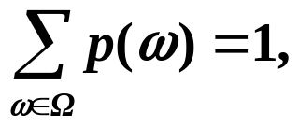
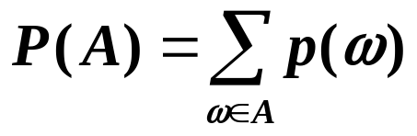
随机事件的概率
基本事件:只含一个样本点的事件
必然事件:必然发生的事件, 即Ω本身
不可能事件:不可能发生的事件, 即空集∅
定义12.1 设Ω 是离散样本空间, 实函数p: Ω →R满足条件:
(1) ∀ω ∈ Ω , 0≤p(ω)≤1,
(2)
称p是Ω 上的概率, p(ω)是样本点ω 的概率.
事件A的概率规定为

Slide 6
实例
例1(续) 掷硬币. 样本点:ω₀(正面向上), ω₁(背面向上).
Ω ={ω₀,ω₁}, p(ω₀)= p(ω₁)=0.5 .
例2(续) 摸小球. 样本点:ω_{i} (摸到编号i的小球), i=0,1,…,9,
Ω ={ω_{i} | i=0,1,…,9}, p(ω_{i})=0.1, i=0,1,…,9.
记A:摸到编号不超过5的小球, B:摸到编号为偶数的小球,
C:摸到编号小于10的小球, D:摸到编号大于10的小球,
A={ω_{i}| i=0,1,…,5}, P(A)=0.6.
B={ω_{i}| i=0,2,4,6,8}, P(B)=0.5.
C= Ω , 必然事件, P(C)=1.
D=∅, 不可能事件, P(D)=0.

Slide 7
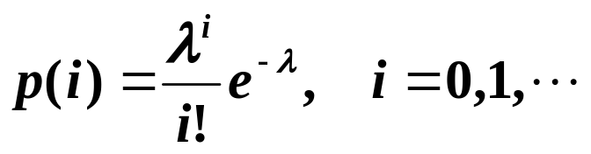
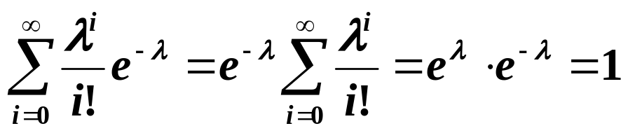
实例
例3 考虑某网站主页在一天内被访问的次数, Ω =N.
设Ω 上的概率
其中λ>0是一常数.
不难验证p(i)满足条件:
(1) ∀i, 0≤p(i)≤1,
(2)

Slide 8

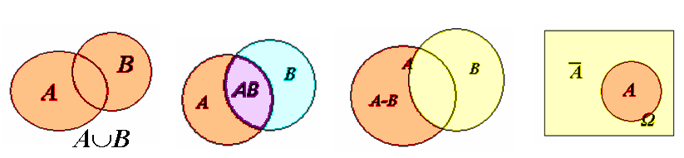
事件的运算
和事件A∪B: A∪B发生当且仅当A发生或B发生
积事件A∩B(AB):AB发生当且仅当A与B同时发生
差事件A−B: A−B发生当且仅当A发生且B不发生
逆事件 : = Ω −A, 发生当且仅当A不发生
A与B互不相容: AB=∅
A与 互不相容, 但反之不真

Slide 9
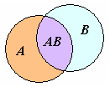
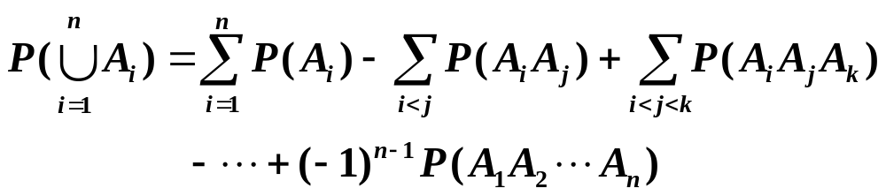
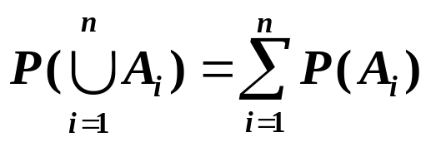
事件运算的计算公式
1º 加法公式
P(A∪B)=P(A)+P(B)−P(AB).
当A与B互不相容时, P(A∪B)=P(A)+P(B).
2º 若当公式
当A₁,A₂,…,A_{n}两两互不相容时,
3º P( )=1−P(A) ,

Slide 10
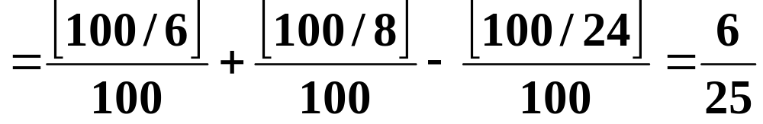
实例
例4 从1~100中任取一个整数n, 求n能被6或8整除的概率.
解 记A:n能被6整除, B:n能被8整除. 所求概率为
P(A∪B)
=P(A)+P(B)−P(AB)
例3(续) 求该网站主页在一天内至少被访问一次的概率.
解 记A:至少被访问一次,
P(A)=1−P( )=1−e ^{−λ}.

Slide 11
12.2 条件概率与独立性
12.2.1 条件概率
  乘法公式
  全概率公式
12.2.2 独立性
12.2.3 伯努利概型与二项概率公式

Slide 12
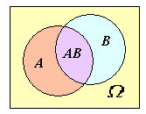
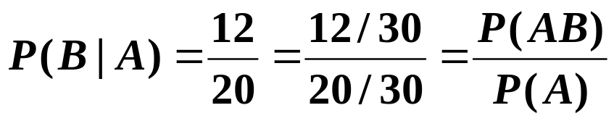
条件概率的引入
某班有30名学生, 其中20名男生, 10名女生, 身高1.70米以
上的有15名,其中12名男生,3名女生.任选一名学生,问:
(1)该学生身高1.70米以上的概率是多少?
(2)发现该生是男生, 他的身高1.70米以上的概率是多少?
答案 (1) 15/30=0.5. (2) 12/20=0.6.
分析 记A:男生, B:1.7米以上
(1)求P(A);
(2)已知A发生, 求B发生的概率.称作在A发
生的条件下,B 的条件概率,记作P(B|A).

Slide 13
条件概率与乘法公式
定义12.2 设A, B是两个随机事件且P(A)>0, 称
P(B|A)= P(AB)/P(A)
为在事件A发生的条件下事件B的条件概率.
4º 乘法公式 P(AB)=P(A)P(B|A), 其中P(A)>0.
更一般地, 设P(A₁A₂…A_{n−1})>0, n≥2, 则
P(A₁A₂…A_{n})=P(A₁A₂…A_{n−1})P(A_{n}|A₁A₂…A_{n−1})
=P(A₁A₂…A_{n−2})P(A_{n−1}|A₁A₂…A_{n−2})P(A_{n}|A₁A₂…A_{n−1})
=…
=P(A₁)P(A₂|A₁)P(A₃|A₁A₂)…P(A_{n}|A₁A₂…A_{n−1}).

Slide 14
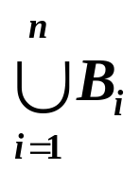
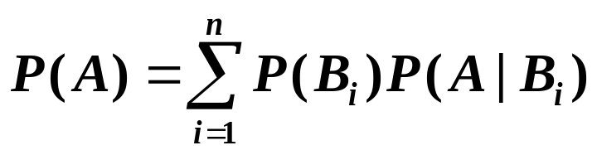
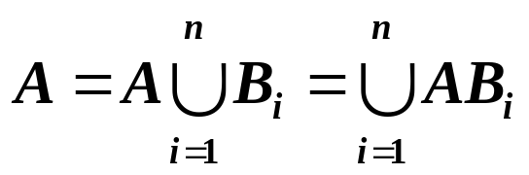
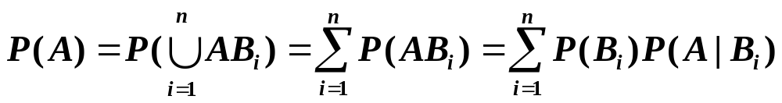
全概率公式
设样本空间Ω , 如果事件B₁,B₂,…,B_{n}两两互不相容且
= Ω ,则称B₁,B₂,…,B_{n}是样本空间Ω 的一个划分.
定理12.1(全概率公式) 设B₁,B₂,…,B_{n}是样本空间的一个
划分且P(B_{i})>0, i=1,2,…,n, A是任一随机事件, 则
证 且(AB_{i})∩(AB_{j})=∅ (i≠j), 故

Slide 15
实例
例1 某系统有5条通信线路. 据统计资料系统接收的报文
来自这5条线路的百分比分别为20%, 30%, 10%, 15%和
25%, 报文超过100个字母的概率分别为0.4, 0.6, 0.2, 0.8
和0.9. 任取一个报文, 求其长度超过100个字母的概率.
解 记A:超过100个字母, B_{i}:来自第i条线路, i=1,2,…,5.
P(B₁)=0.2, P(B₂)=0.3, P(B₃)=0.1, P(B₄)=0.15, P(B₅)=0.25,
P(A|B₁)=0.4, P(A|B₂)=0.6, P(A|B₃)=0.2, P(A|B₄)=0.8,
P(A|B₅)=0.9,
由全概率公式
P(A)=0.2×0.4+0.3×0.6+0.1×0.2+0.15×0.8+0.25×0.9
=0.625.

Slide 16
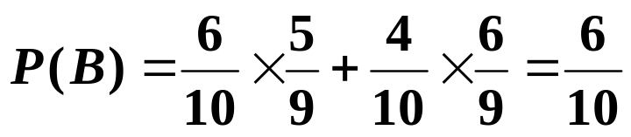
实例
例2 袋中有6个红球和4个绿球, 从袋中取两次, 每次任取
一个球. 有两种取法: a.放回抽样, b.不放回抽样.
(1) 求第一次取到红球的概率.
(2) 求第二次取到红球的概率.
(3) 已知第一次取到红球, 求第二次取到红球的概率.
解 设A:第一次取到红球, B:第二次取到红球.
(1) 求 (2) 求 (3) 求
P(A)
P(B)
P(B|A)
a. 放回抽样.
P(A)=P(B)=P(B|A)=6/10.
b. 不放回抽样.
P(A)=6/10, P(B|A)=5/9,

Slide 17
独立性
放回抽样中P(B)=P(B|A), 不放回抽样中 P(B)≠P(B|A).
当P(A)>0时, P(B)=P(B|A)当且仅当P(AB)=P(A)P(B).
定义12.3 如果P(AB)=P(A)P(B), 则称事件A和B相互独立.
例3 两战士打靶, 已知甲的命中率为0.9, 乙的命中率为0.7.
两人射击同一个目标, 各打一枪. 求目标被击中的概率.
解 设A:甲击中目标, B:乙击中目标. 可以假设A与B相互独
立. 于是,
P(A∪B)= P(A)+P(B)−P(A)P(B)
=0.9+0.7−0.9×0.7=0.97.

Slide 18

独立性(续)
定义12.4 设n个事件A₁, A₂,…,A_{n}, n≥3. 如果对任意的正整
数k≤n和1≤i₁<i₂<…<i_{k}≤n,
则称这n个事件相互独立.
(1)若A与B相互独立, 则A与 , 与B, 与 都相互独立.
(2)设A₁, A₂,…,A_{n}相互独立, 则将其中的任意若干个事件
换成它们的逆事件后也相互独立.

Slide 19
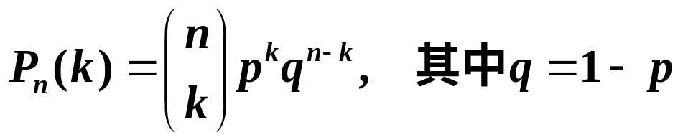
伯努利概型与二项概率公式
伯努利概型:在相同的条件下重复进行试验, 每次试验的
结果只有两个: 事件A发生或不发生, 且各次试验是相互
独立的.
定理12.2(二项概率公式) 设在伯努利概型中, 每次试验事
件A发生的概率为p(0<p<1), 则在n次试验中A恰好发生k
(0≤k≤n)次的概率为

Slide 20

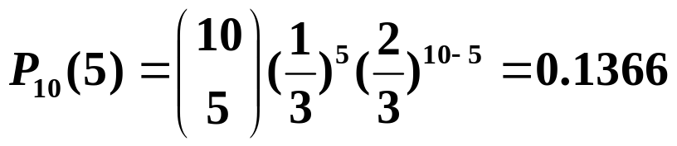
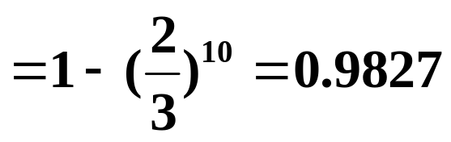
实例
例4 一台工作站有10个终端. 假设每个终端的使用率为
且是否使用是相互独立的, 求:
(1) 恰好有5个终端在使用的概率.
(2) 至少有一个终端在使用的概率.
解 (1)
(2) P₁₀(1)+ P₁₀(2)+…+ P₁₀(10)
=1−P₁₀(0)

